Slide 1
INFORME DE GESTIÓN 2024
LEIDY DIANA HERRERA MORA
Gerente

Slide 2
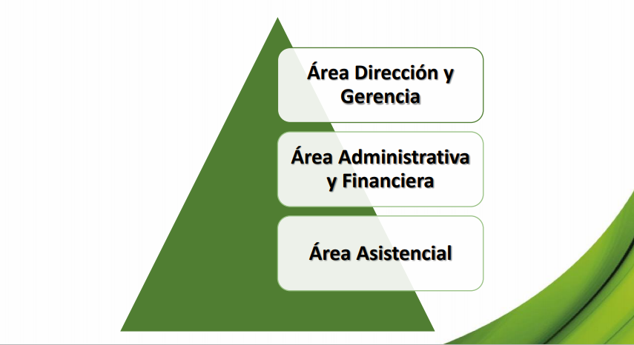

Slide 3
GESTIÓN DIRECTIVA
Formulación de un nuevo Plan de Desarrollo Institucional 2024-2028 con 33 metas programadas y un cumplimiento del 94.2%
SEGUIMIENTO POA PLAN DE DESARROLLO 2024 |  | Metas Cumplidas | Metas Programadas | % Cumplimiento
GESTIÓN DEL TALENTO HUMANO |  | 12 | 12 | 90,0%
MODELO DE ATENCIÓN INTEGRAL |  | 7 | 8 | 86,0%
GESTIÓN DE CALIDAD |  | 8 | 8 | 98,0%
RECURSO FINANCIERO |  | 2 | 2 | 100,0%
GESTIÓN ADMINISTRATIVA |  | 3 | 3 | 97,0%
Total Porcentaje de cumplimiento |  | 32 | 33 | 94,2%

Slide 4
GESTIÓN DIRECTIVA
Avance de los Sistemas de Gestión de la entidad:
Sistema Obligatorio de Garantía de la Calidad:
Cumplimiento del Programa de Auditoria para el Mejoramiento de la Calidad PAMEC: 94%
Recertificación de Calidad ISO 9001:2015
Sistema de Seguridad y Salud en el Trabajo: 97%
Modelo Integrado de Planeación y Gestión: 57 puntos (57.26 Promedio calificación grupo par)

Slide 5
GESTIÓN DIRECTIVA
SISTEMA DE CONTROL INTERNO
Cumplimiento del plan anual de auditorias internas: 83%.
Resultados de la Evaluación Independiente del Sistema de Control interno resultado: 73%
Cumplimiento en la presentación de informes a entes de control: 100%
Resultados Evaluación de Control Interno Contable: 4,75 de 5
Resultados Auditoria Financiera y de gestión de la Contraloría General del Quindío: 5 Hallazgos de tipo administrativo.

Slide 6
GESTION ADMINISTRATIVA Y FINANCIERA

Slide 7
POBLACIÓN POR ASEGURADOR O PAGADOR
EAPB |  | TOTAL
Régimen excepción | Magisterio COSMITET | 84
 | FFMM | 126
 | POLICIA | 254
 | Subtotal | 464
Régimen Subsidiado | NUEVA EPS | 22,058
 | SALUD TOTAL | 450
 | ASMET | 41
 | EMSSANAR | 72
 | AMBUQ | 39
 | SAVIA | 31
 | EPS SURA | 2
 | COOSALUD | 93
 | Subtotal | 22,786
Régimen Contributivo | MEDIMAS EPS | 0
 | SOS | 646
 | NUEVA EPS | 3,000
 | SANITAS | 358
 | EPS SURA | 421
 | ASMET | 25
 | EPS SANITAS | 5
 | SALUD TOTAL | 399
 | Subtotal | 4,854
PPNA | Entidad Territorial | 1,106
 | Subtotal | 1,106
TOTAL |  | 29,210
Usuarios promedio
diferentes EAPB:

Slide 8
COMPARATIVO USUARIOS REGIMEN SUBSIDIADO
EPS SUBSIDIADO | USUARIOS
 | 2020 | 2021 | 2022 | 2023 | 2024
NUEVA EPS | 22.223 | 21.116 | 23.100 | 23.100 | 22.058

Slide 9
CONTRATACIÓN CON EPS
Modalidad de pago: Capitación
E.A.P.B. SUBSIDIADO CAPITACION | UPC
 | 2020 | 2021 | 2022 | 2023 | 2024
NUEVA EPS | $18,584 | $19,327 | $20,550 | $23,886 | $26,210

Slide 10
VALOR FACTURADO 2024

Slide 11
CARTERA POR EDADES
2024
La EPS con mayor cartera es la Nueva EPS con un saldo de $2.703.123.482 los cuales $1.091.264.197 corresponden a atenciones por evento.
INFORME CARTERA | Valor
CARTERA MENOR A 360 | $ 2,253,477,473.00
CARTERA MAYOR A 360 | $ 4,917,787,324.00
TOTAL CARTERA | $ 7,171,264,797.00

Slide 13
El incremento de la cartera del año 2024 con respecto a la vigencia 2023 es del 24% debido a la gestión de facturación y radicación de cuentas de vigencias anteriores.
El 43% de la cartera equivalente a $3,147,298,139 corresponde a entidades en liquidación, siendo una cartera de muy difícil recuperación.
Por lo anterior la cartera cobrable es de $ 4,023,966,658.00

Slide 14
CARTERA CON ERP EN LIQUIDACIÓN CORTE DICIEMBRE 2024
CONTRIBUTIVO-LIQUIDACIÓN | $ 790,547,775
SUBSIDIADO-LIQUIDACIÓN | $ 2,345,997,088
SOAT - LIQUIDACIÓN | $ 1,648,341
ECOPETROL | $ 56,200
ARL | $ 1,645,950
ASEGURADORAS | $ 231,368
IPS PRIVADAS - LIQUIDACIÓN | $ 6,925,018
PARTICULARES EMPRESAS | $ 246,400
TOTAL CARTERA EN LIQUIDACIÓN | $ 3,147,298,139

Slide 15
GESTIÓN DE CARTERA
Conciliaciones y la circularización a entidades responsables de pago.
Conciliaciones pactadas en la participación de las 4 mesas 030.
Participación en el proceso de conciliación extrajudicial Superintendencia Nacional de Salud con 10 entidades requeridas.

Slide 16
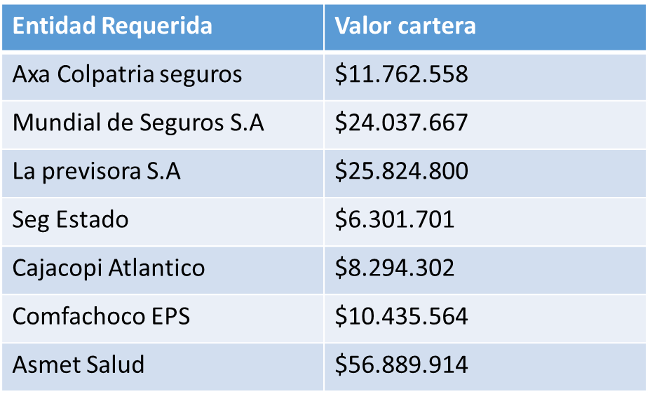
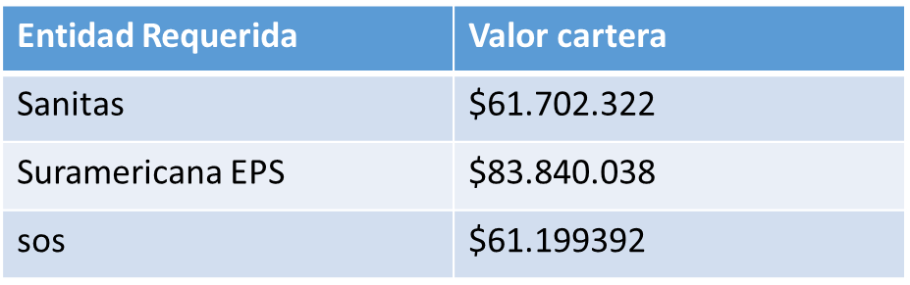
Entidades citadas

Slide 17
COMPARATIVO PRESUPUESTO INICIAL Y FINAL
Vigencia 2020 - 2024
VIGENCIAS | PRESUPUESTO INICIAL | PRESUPUESTO FINAL | VARIACIÓN VIGENCIA
2021 | 6,945,881,692 | 7,710,650,738 | 4%
2022 | 7,261,061,910 | 7,811,337,973 | 1%
2023 | 7,561,222,019 | 8,256,025,582 | 6%
2024 | 7,908,296,451 | 9,370,482,462 | 13%

Slide 18
COMPORTAMIENTO SEGÚN PRESUPUESTO FINAL
VIGENCIAS | GASTOS | % | INGRESOS | %
2021 | 6,945,881,692 | 90% | 6,928,679,928 | 90%
2022 | 7,261,061,910 | 93% | 7,514,503,501 | 96%
2023 | 7,943,526,224 | 96% | 7,611,621,051 | 92%
2024 | 9,077,435,939 | 97% | 8,514,989,720 | 91%

Slide 19
GASTOS TOTALES

Slide 20
OBLIGACIONES

Slide 21
OBLIGACIONES

Slide 22
CUENTAS POR PAGAR

Slide 23
RECAUDO

Slide 24
INGRESOS

Slide 25
INGRESOS

Slide 27
GESTION DE PRESTACION DE SERVICIOS

Slide 28
PRODUCCION SERVICIOS
Servicio | No. Atenciones
Consulta de Medicina General | 18022
Consulta de Control por Médico | 8.449
Consulta Prioritaria | 2.158
Certificaciones de Discapacidad | 192
Atenciones en Odontología | 3122
Biológicos aplicados | 11.683
Citologías tomadas | 1.745
Consulta de Urgencias | 23.402
Traslados en ambulancias | 2056
Egresos Hospitalarios | 190
Laboratorios | 74.005
Rayos X tomados | 4360

Slide 29
Indicadores de Oportunidad
Indicador | Estándar | Resultado
Oportunidad en citas de medicina general | 3 días | 1,12
Oportunidad en citas de odontología | 3 días | 1,25
Tiempo de espera atención triage II | 30 min | 16 min
Oportunidad en reporte de laboratorios de urgencia | 90 min | 67 min

Slide 30
Referencia de Pacientes
Servicio | Número
Urgencias | 3274
Hospitalización | 48
Consulta Externa | 8849

Slide 31
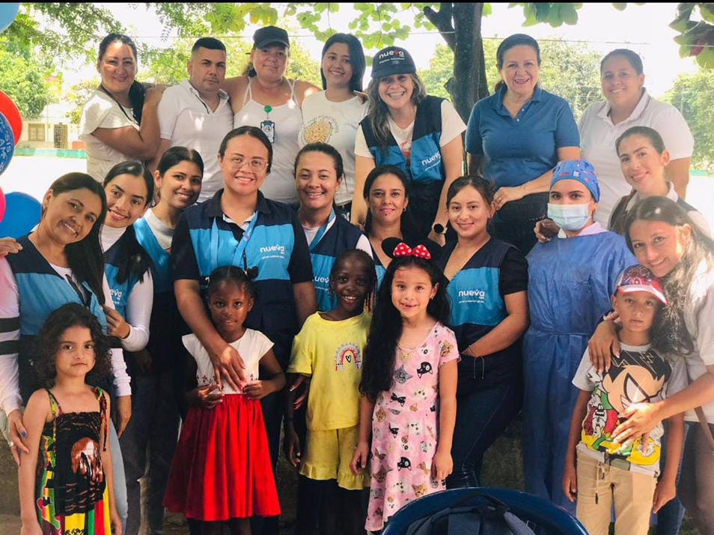
PROGRAMAS DE SALUD

Slide 32
PROGRAMA RITMO POSITIVO
Diagnóstico | No. Pacientes en el Programa | Porcentaje de Adherencia | Porcentaje Pacientes Controlados
Hipertensión Arterial | 222 | 86,4% | 85%
Diabetes Mellitus | 56 | 75% | SD

Slide 33
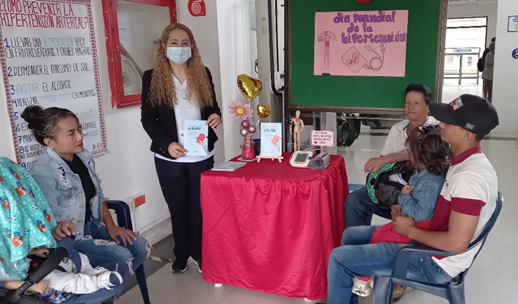
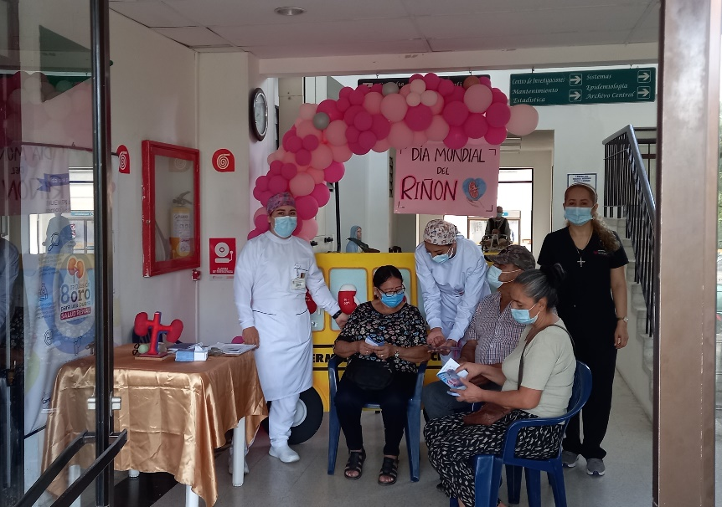
ACTIVIDADES EDUCATIVAS Y CELEBRACIÓN FECHAS ESPECIALES

Slide 34
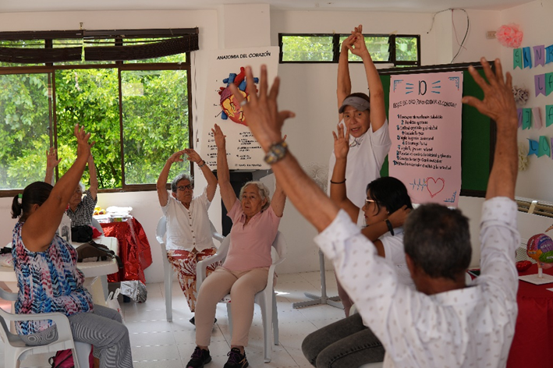
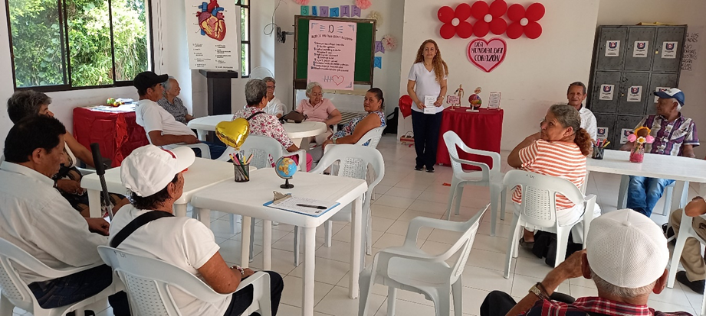
CELEBRACION DIA MUNDIAL DEL CORAZÓN
6, 7 Y 8 DE OCTUBRE

Slide 35
PROGRAMA CRECIENDO JUNTOS
ACTIVIDADES | NUMERO
CAPTACION TEMPRANA DE GESTANTES | 75%
MATERNAS ATENDIDAS | 171
PARTOS ATENDIDOS | 18
ENDOMETRITIS POSTPARTO | 0
PARTOS REMITIDOS | 60
CASOS DE SÍFILIS CONGENITA | 0

Slide 36
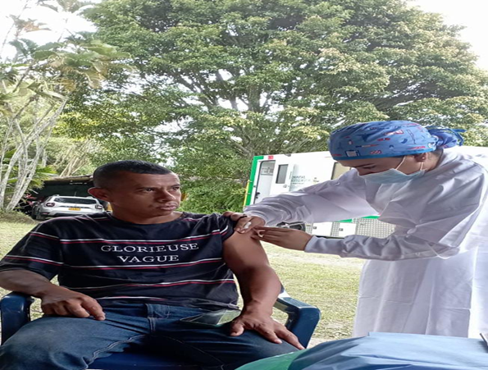
PROGRAMA DE VACUNACIÓN

Slide 37
ACTIVIDADES REALIZADAS
PROGRAMA VACUNACION
ACTIVIDADES 2025 | NUMERO DE ACTIVIDADES
JORNADAS NACIONALES DE VACUNACION | 4
JORNADAS DE INTENSIFICACION | 5
JORNADAS URBANAS | 30
JORNADAS RURALES | 19
VISITAS A HOGARES INFANTILES Y COLEGIOS | 6
BARRIDOS EN DIFERENTES BARRIOS DEL MUNICIPIO | 20
BARRIDOS Y JORNADAS NOCTURNAS | 2

Slide 38
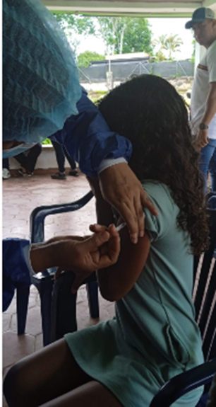
BARRIDOS EN DIFERENTES BARRIOS DEL MUNICIPIO
Barrio La Pista
Barrio La Isabella
Barrio Caicedonia
Barrio Marin
Barrio La Avanzada
Barrio Cuenos Aires
Portal De Poporo
Barrio Caldas
Barrio Alfonso Lopez

Slide 39
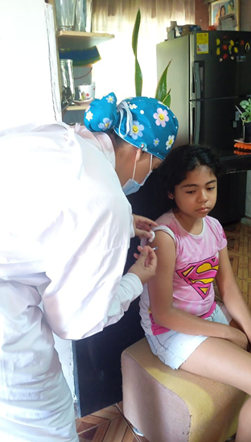
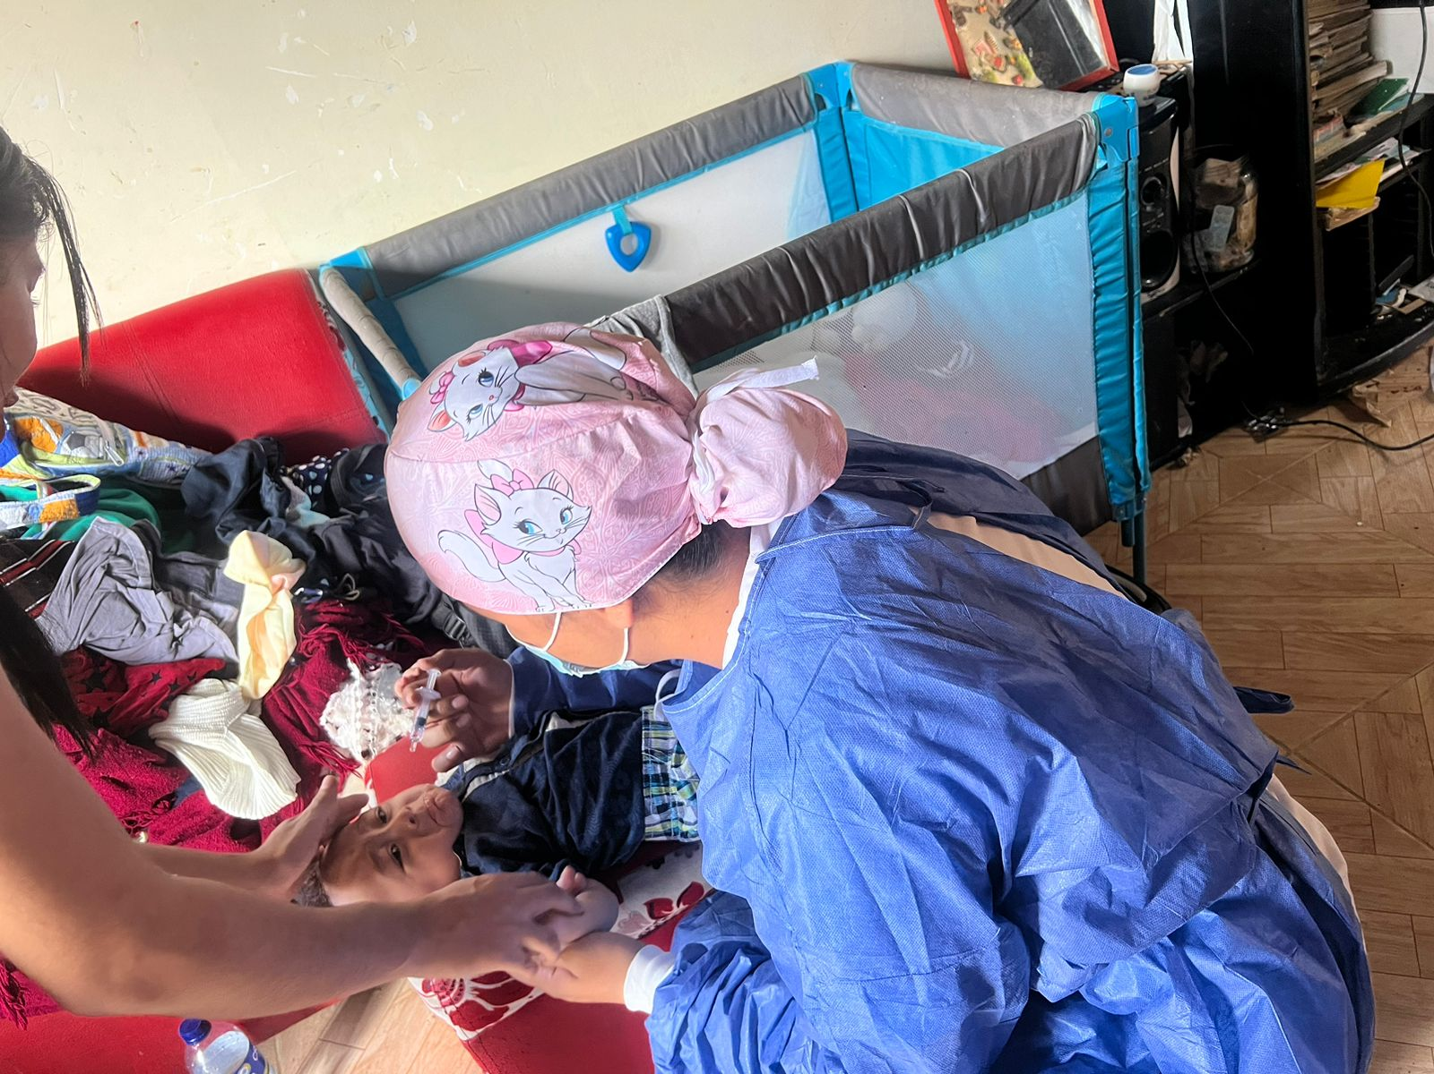
Graciela
Compartir
Villa Juliana
Caicedonia
Ciudad Alegría
Comuneros
Villa Jerusalén
Barrio Chica
Barrio Santander
Barrio Fundadores
Barrio La Julia

Slide 40
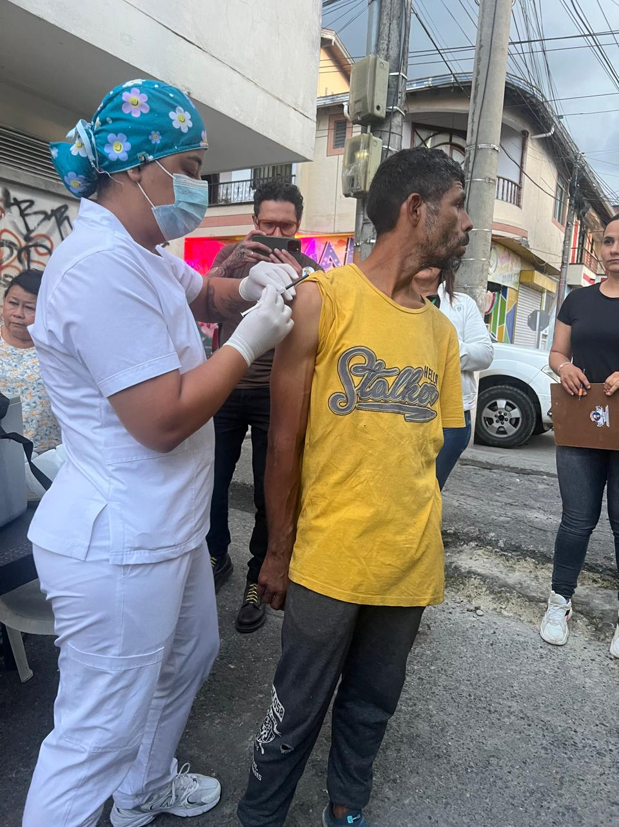
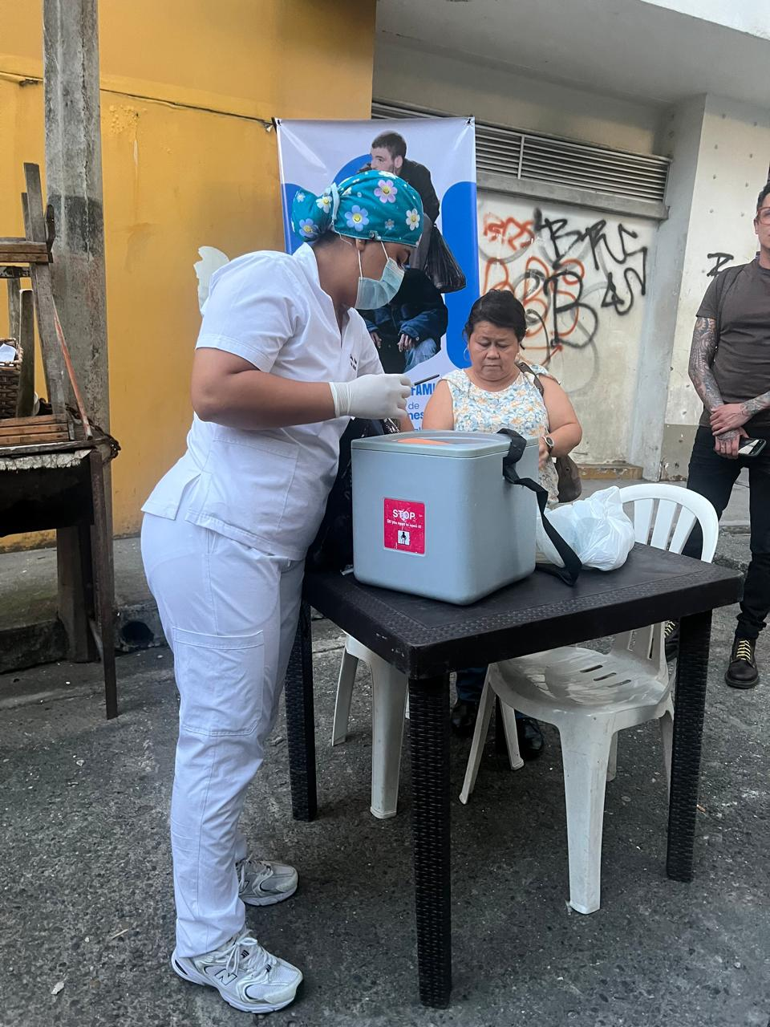
VACUNACION NOCTURNA
07/11/24
CALLES DEL MUNICIPIO
29/11/24 BARRIO LA SOLEDAD

Slide 41
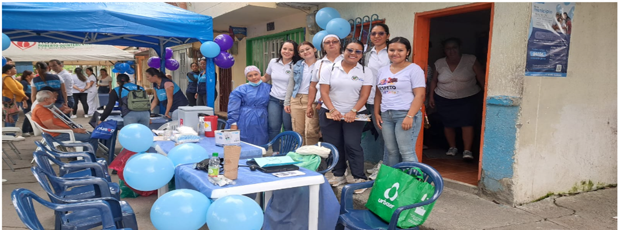
28 JORNADAS DE SALUD URBANAS
05/02/24 Barrio Caldas
21/02/24 Barrio Villa Jerusalen
14/02/24 Barrio Ciudad Alegria
13/03/24 Barrio Alfonso Lopez
06/07/24 Barrio La Isabella
13/07/24 Barrio La Julia
20/07/24 Barrio Comuneros
26/07/24 Barrio Comuneros
10/08/24 Barrio La Avanzada
10/08/24 Barrio Buenos Aires
10/08/24 Barrio Alfonso Lopez
10/08/24 Barrio Caicedonia
17/08/24 Centro
24/08/24 Barrio Cincuentenario

Slide 42
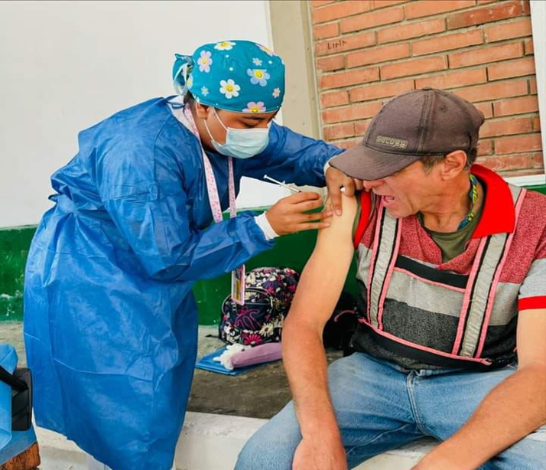
24/08/24 Barrio Gaitán
24/08/24 Barrio El Golfo
08/10/224 Barrio Luis Carlos Flores y Marín, pista
10/10/24 Barrio Ramírez Franco, Santa Elena
15/10/24 Barrio Uribe
17/10/24 Barrio La Soledad
22/10/24 Villa Marlen
24/10/24 Urbanización Poporo y Álamos
16/11/24 Álamos de Poporo Compartir
19/11/24 Barrio Goretti
21/11/24 Barrio El Carmen
21/11/24 Barrio Pueblo Nuevo Caseta
23/11/24 Barrio Villa Juliana
29/11/24 Barrio La Soledad

Slide 43
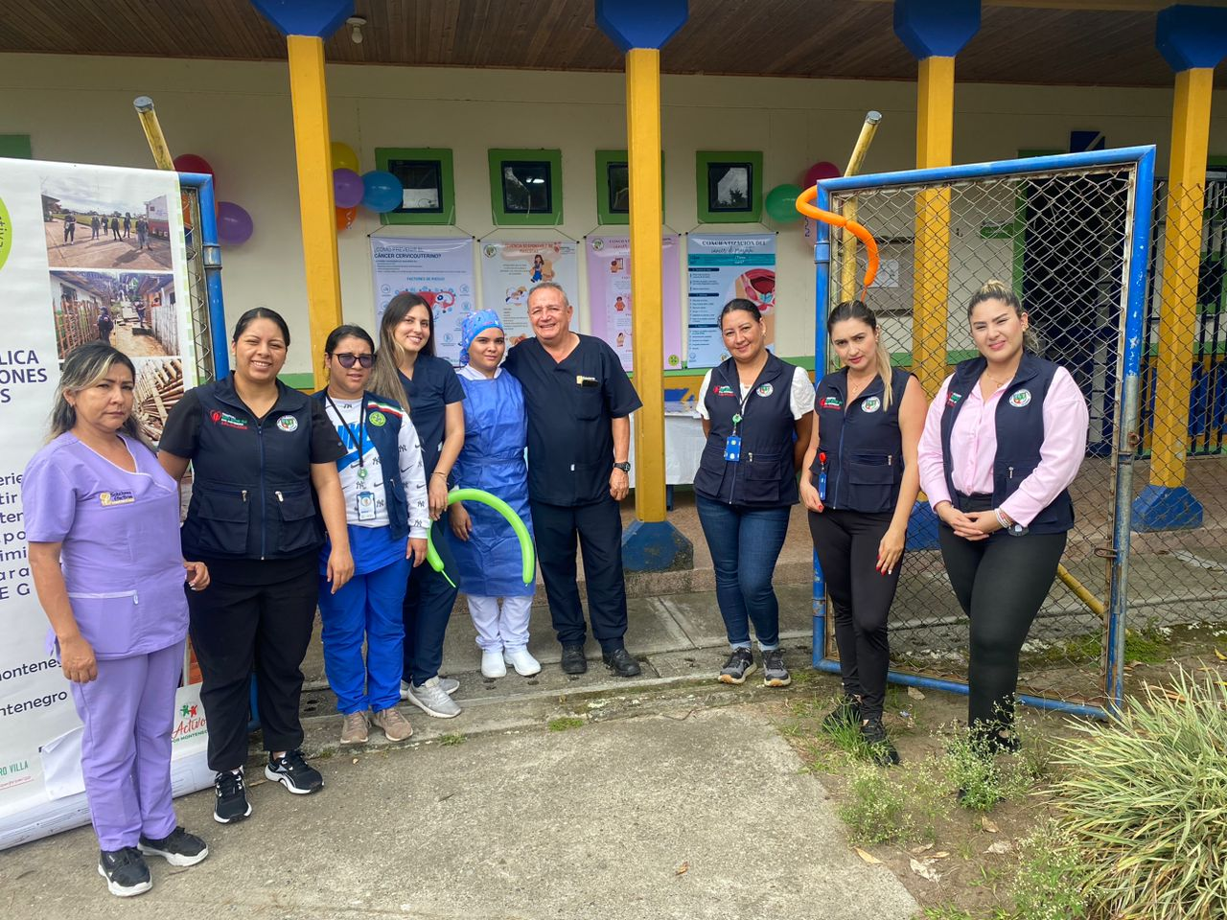
19 JORNADAS DE SALUD RURALES
12/04/24 Vereda Puerto Samaria
07/06/24 Vereda La Seiva
14/06/24 Vereda Guatemala
21/06/24 Vereda La Esmeralda
05/07/24 Vereda Once Casas
12/07/24 Vereda Esperanza
27/07/24 Púeblo Tapao Coliseo
02/08/24 Vereda Cantores
09/08/24 Vereda Castillo
16/08/24 Vereda Calle Larga
23/08/22 Vereda La Julia
20/09/24 Vereda Macho Negro
27/09/24 Vereda Castillo
07/11/24 Vereda San Jose
08/11/24 Vereda La Paloma
09/11/24 Baraya
13/11/24 Vereda El Cusco
15/11/24 Vereda La Frontera
27/11/24 Comité De Caficultores Finca El Agrado

Slide 44
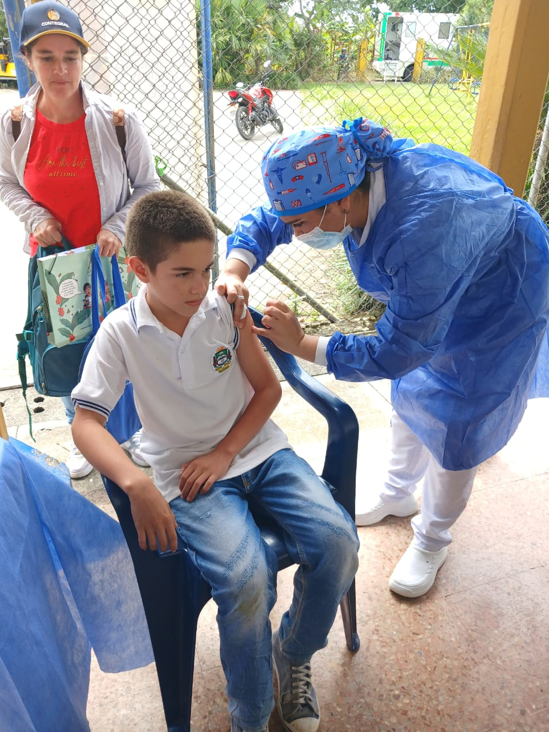

JORNADAS DE SALUD
EN COLEGIOS Y CDI
Colegio General Santander
Colegio En Vereda La Ceiba
CDI La Esperanza
CDI La Estación
Colegio La Isabella
Escuela Cantores

Slide 45
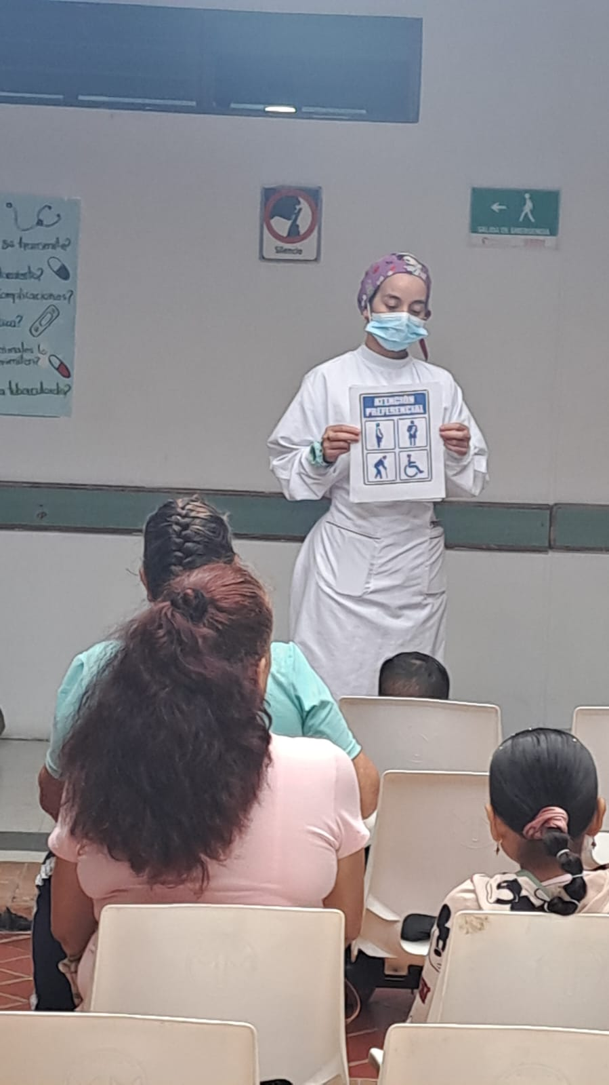
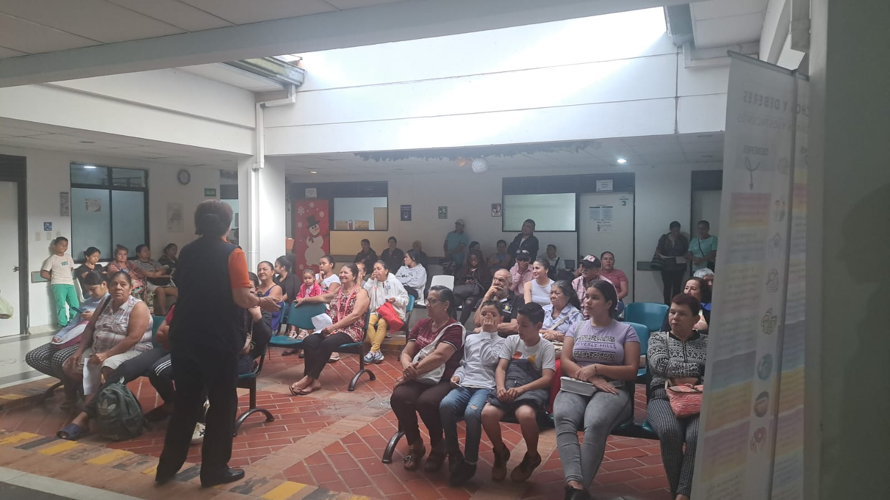
CAPACITACIONES A USUARIOS SOBRE ATENCION CON ENFOQUE DIFERENCIAL

Slide 46
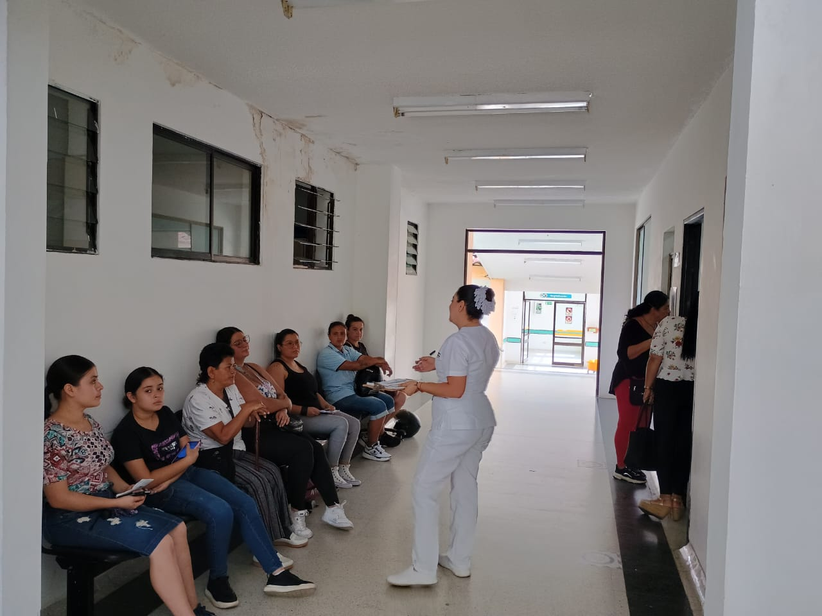
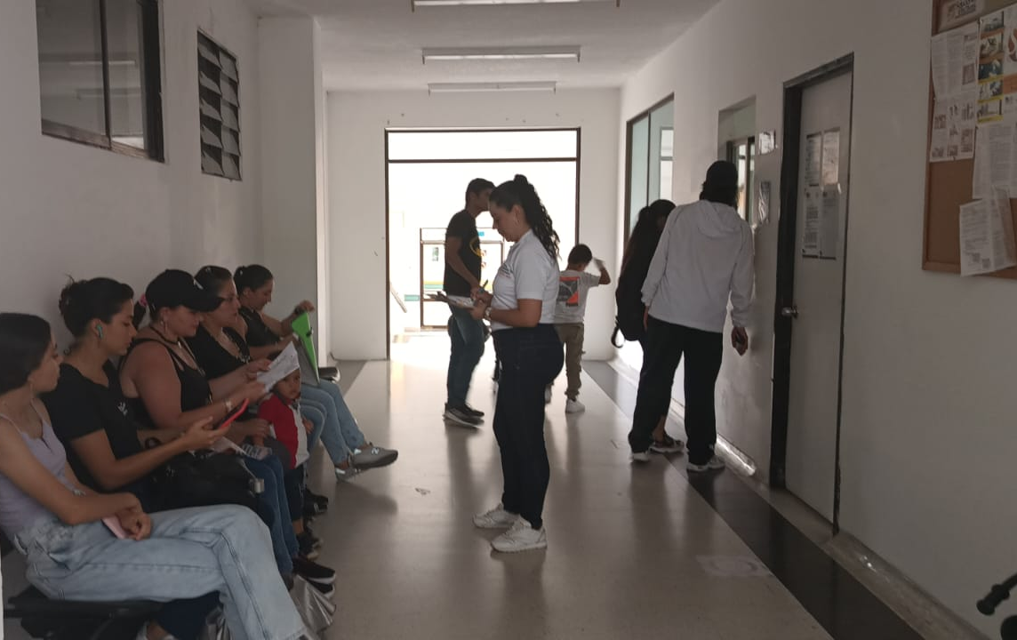
COMPARENDO PEDAGOGICO POR INASISTENCIA A CITAS

Slide 47
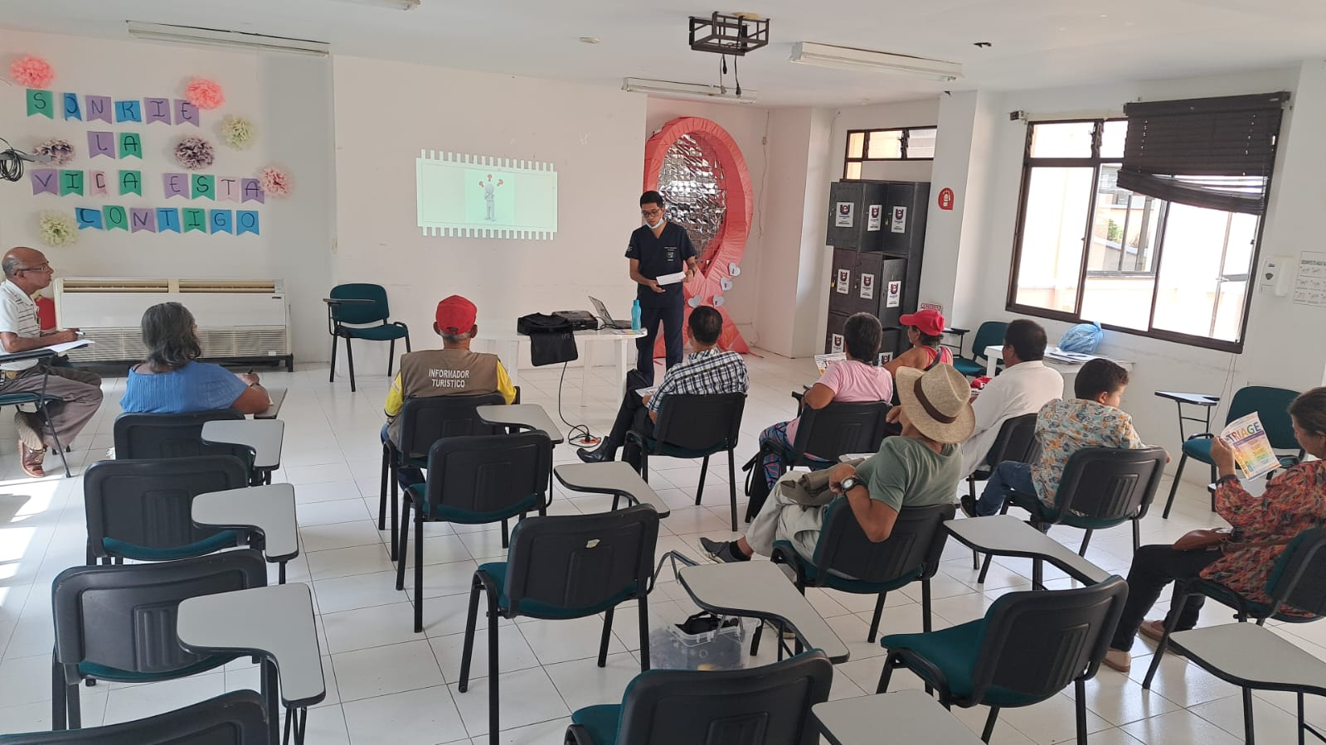
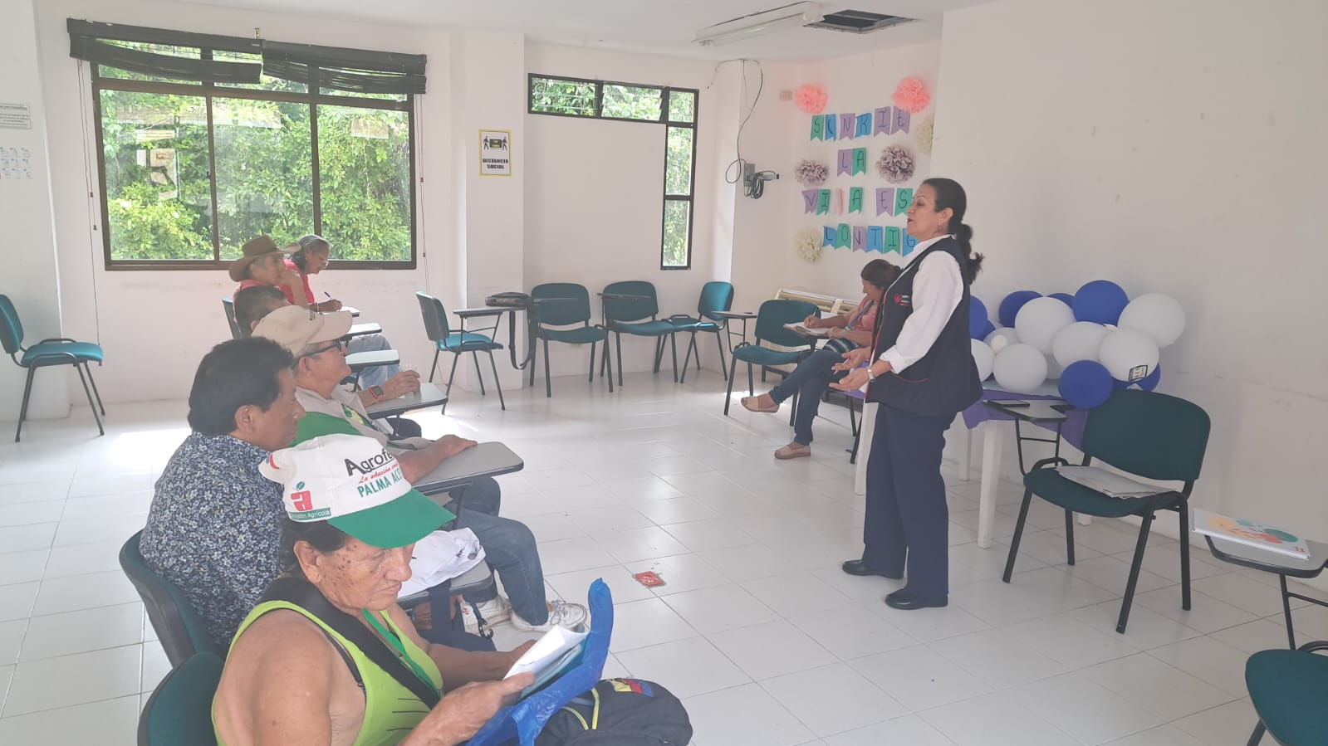
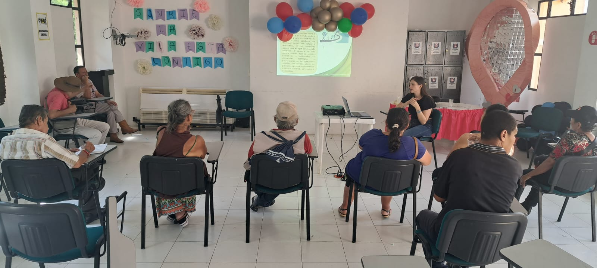
CAPACITACION CONTINUA A LA ASOCIACION DE USUARIOS

Slide 48
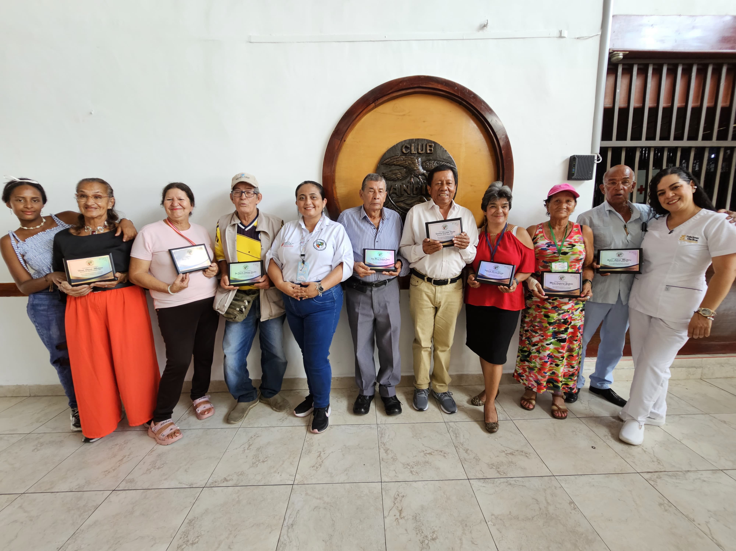
RECONOCIMIENTO PÚBLICO A MIEMBROS DE LA ASOCIACION DE USUARIOS DE LA ENTIDAD

Slide 49
SATISFACCION USUARIOS
Tasa de Satisfacción Global: 99%
Usuarios encuestados: 5.774
Cumplimiento del Plan de Acción de la Política Pública de Participación Social en Salud: 100%
AÑO | PQRS | FELICITACIONES
2024 | 68 | 37

Slide 50
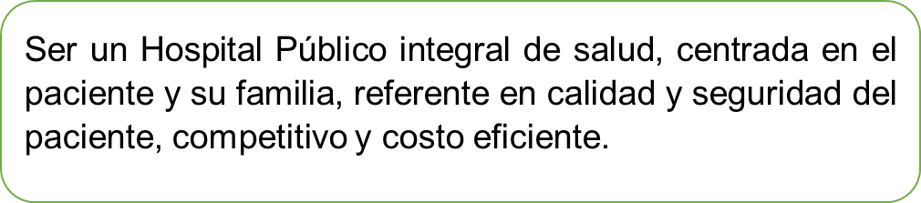
¡Muchas gracias!
PROMESA DE
VALOR

